Slide 1


BÀI GIẢNG SOẠN THẢO THEO BỘ SÁCH: CÁNH DIỀU
TOÁN 1
(Tập 2)

Slide 2

BÀI 76
ÔN TẬP

Slide 3
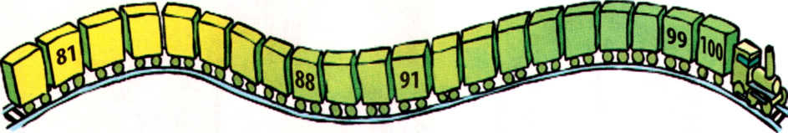
Bài 1: Tìm các số còn thiếu rồi đọc những số đó:
a)
83
84
85
96
97
98
82
94
95
86
93
80
87
92
89
90
b)
Số lớn nhất là số
100
Số bé nhất là số
80

Slide 4
Bài 2: a) Tính:
12 + 4
= 16
38 - 3
= 35
56 + 10
= 66
77- 10
= 60

Slide 5
Bài 2: b) Đặt tính rồi tính:
25 + 31
= 56
83 - 12
= 71
64 + 15
= 79
36 - 21
= 15

Slide 6
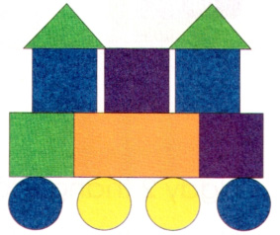

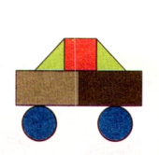
Bài 3: Mỗi hình sau có bao nhiêu hình vuông, hình tròn, hình tam giác, hình chữ nhật:

Slide 7



Slide 8



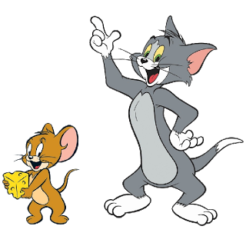

Đọc kỹ nội dung câu hỏi, nhấn chọn phương án đúng. Nếu trả lời đúng sẽ xuất hiện miếng bánh chuột Jerry sẽ tiến về phía miếng bánh đó, trả lời sai mèo Tom sẽ xuất hiện. Trả lời đúng bạn nhận được một phần quà. Trả lời sai, quyền trả lời thuộc về người khác.
Trong thời gian 5 giây bạn vừa suy nghĩ vừa đưa ra câu trả lời. Trả lời đúng thì người chơi khác có thể tiếp tục!

Slide 9
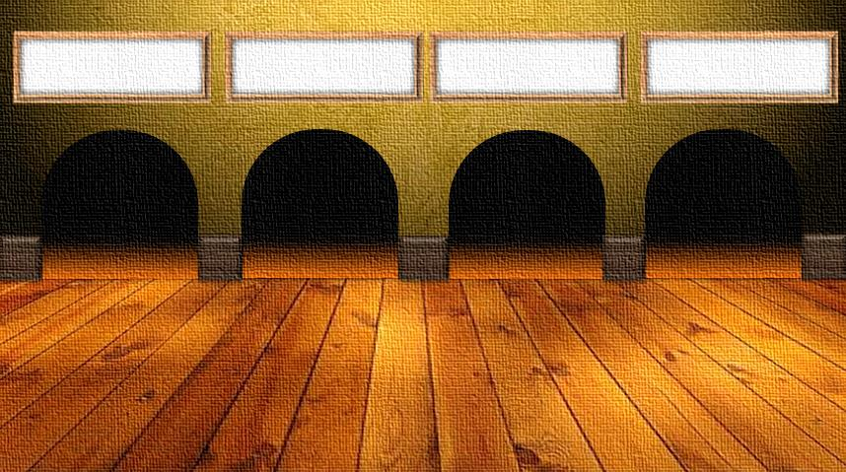

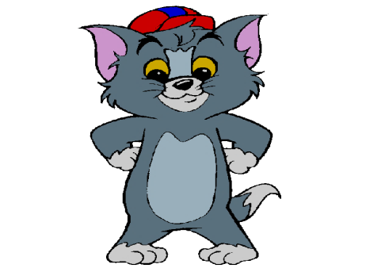

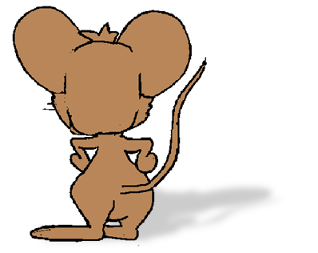
A. 0
B. 2
C. 3
D. 1
Câu 1: Hình sau có bao nhiêu hình vuông

Slide 10
A. 2
B. 3
C. 4
D. 5
Câu 2: Hình sau có bao nhiêu hình tròn

Slide 11
A. 4
A. 3
C. 2
D. 1
Câu 3: Hình sau có bao nhiêu hình tam giác

Slide 12
A. 1
B. 2
C. 3
D. 4
Câu 4: Hình sau có bao nhiêu hình chữ nhật

Slide 13

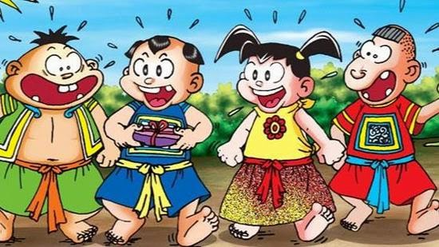

THỬ TÀI TRẠNG TÍ

Slide 14

GIỚI THIỆU
Một hôm nhóm bạn Trạng Tí, Sửu Ẹo, Dần Béo và Cả Mẹo, muốn xin phép đi chơi nhưng thầy Đồ Kiết yêu cầu phải trả lời đúng các câu hỏi thì nhóm bạn sẽ được đi chơi
Các em hãy giúp nhóm bạn được đi chơi bằng cách vượt qua hết các câu hỏi của thầy Đồ Kiết nhé!

Slide 15
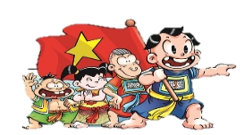

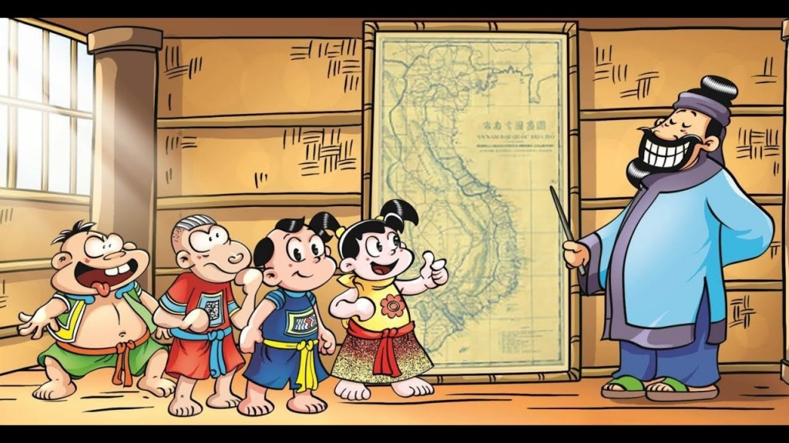

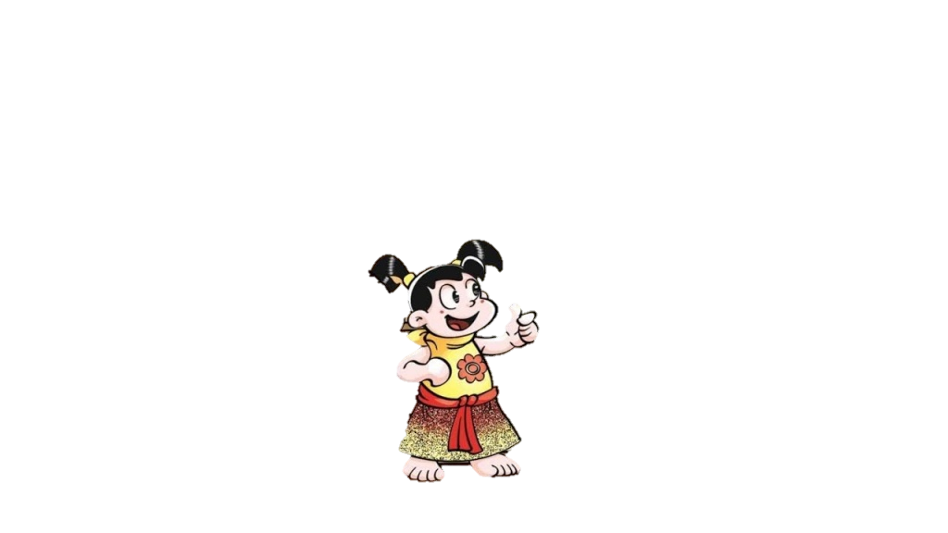


1
2
3

Slide 16
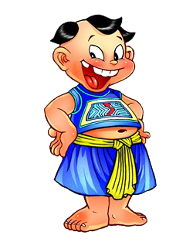
Câu 1: Hình sau có bao nhiêu hình vuông
A. 2
B. 3
C. 4
D. 5

Slide 17
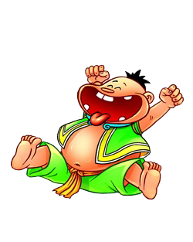
Câu 2: Hình sau có bao nhiêu hình tròn
A. 2
B. 3
C. 4
D. 5

Slide 18
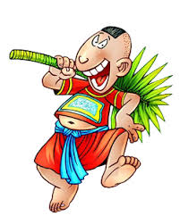
Câu 3: Hình sau có bao nhiêu hình tam giác
A. 8
B. 7
D. 5
C. 6

Slide 20
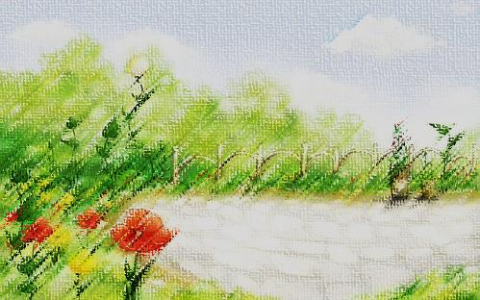








A B C D

Slide 21


- Học sinh chọn đáp án nào bạn hãy bấm vào củ cà rốt theo đáp án đó.
- Chú thỏ sẽ tự đi đến nhổ cà rốt và sẽ biết được đáp án đúng, sai.
- Cuối cùng bấm vào bác nông dân sẽ ra đáp án đúng.
- Bấm vào màn hình qua slide chứa câu hỏi tiếp theo.

Slide 22








Câu 1: Hình sau có bao nhiêu hình vuông
A. 4
C. 6
B. 5
D. 7
A B C D

Slide 23
Câu 2: Hình sau có bao nhiêu hình tròn
A. 4
C. 6
B. 5
D. 7
A B C D

Slide 24

Câu 3: Hình sau có bao nhiêu hình tam giác
A. 1
C. 2
B. 3
D. 4
A B C D

Slide 25

Câu 4: Hình sau có bao nhiêu hình chữ nhật
A. 3
B. 4
C. 5
D. 2
A B C D

Slide 26
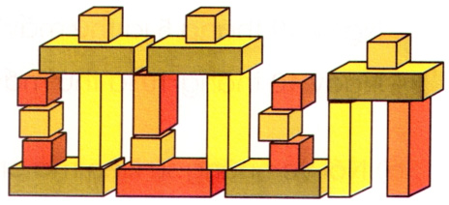
b)
Hình bên có bao nhiêu khối hộp chữ nhật?
Khối lawpj phương?

Slide 27
Bài 4: a) Khánh và Hồng cùng sưu tầm ảnh về các loài chim, Khánh sưu tầm được 30 bức ảnh, Hồng sưu tầm được 35 bức. Hỏi cả hai bạn sưu tầm được bao nhiêu bức ảnh?
Phép tính:
?
+
=
30
?
35
65
?
?
Cả hai bạn sưu tầm được 65 bức ảnh.

Slide 28
Bài 4: b) Trong số các bức anh mà Khánh và Hồng sưu tầm được có 13 ảnh đen trắng. Còn lại là ảnh màu. Hỏi hai bạn đã sưu tầm được bao nhiêu bức ảnh màu?
Phép tính:
?
-
=
65
?
13
52
?
?
Cả hai bạn sưu tầm được 52 bức ảnh màu.

Slide 29
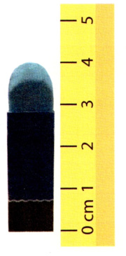
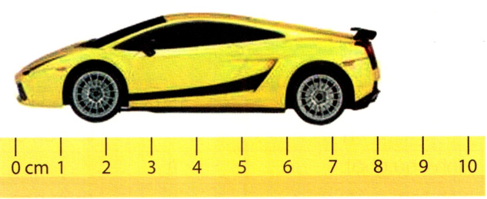
Bài 4: a) Nêu độ dài của mỗi vật.
5 cm
10 cm

Slide 30


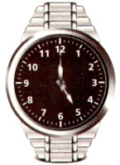
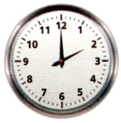
Bài 4: b) Mỗi đồng Hồ sau chỉ mấy giờ:
2 giờ
11 giờ
5 giờ
6 giờ

Slide 31

TRÂN TRỌNG CẢM ƠN!

